Slide 1
Exhaustive Search

Slide 2
Deskripsi
Materi ini membahas tentang algoritma exhaustive search dengan berbagai studi kasus

Slide 3
Tujuan Instruksional Khusus (TIK)‏
Menjelaskan algoritma exhaustive search dengan berbagai studi kasus
Studi kasus TSP, 1/0 knapsack, serangan pada kriptografi
Menjelaskan solusi alternatif algoritma exhaustive search

Slide 4
Exhaustive Search
teknik pencarian solusi secara solusi brute force untuk masalah yang melibatkan pencarian elemen dengan sifat khusus;
biasanya di antara objek-objek kombinatorik seperti permutasi, kombinasi, atau himpunan bagian dari sebuah himpunan.

Slide 5
Langkah langkah Exhaustive Search
Enumerasi (list) setiap solusi yang mungkin dengan cara yang sistematis.
Evaluasi setiap kemungkinan solusi satu per satu, mungkin saja beberapa kemungkinan solusi yang tidak layak dikeluarkan, dan simpan solusi terbaik yang ditemukan sampai sejauh ini (the best solusi found so far).
Bila pencarian berakhir, umumkan solusi terbaik (the winner)
Meskipun algoritma exhaustive secara teoritis menghasilkan solusi, namun waktu atau sumberdaya yang dibutuhkan dalam pencarian solusinya sangat besar.

Slide 6
Contoh-contoh exhaustive search
1. Travelling Salesperson Problem (TSP)
Persoalan: Diberikan n buah kota serta diketahui jarak antara setiap kota satu sama lain. Temukan perjalanan (tour) terpendek yang melalui setiap kota lainnya hanya sekali dan kembali lagi ke kota asal keberangkatan.
Persoalan TSP tidak lain adalah menemukan sirkuit Hamilton dengan bobot minimum.

Slide 7
Algoritma exhaustive search untuk persoalan TSP:
Enumerasikan (list) semua sirkuit Hamilton dari graf lengkap dengan n buah simpul.
Hitung (evaluasi) bobot setiap sirkuit Hamilton yang ditemukan pada langkah 1.
Pilih sirkuit Hamilton yang mempunyai bobot terkecil.

Slide 8
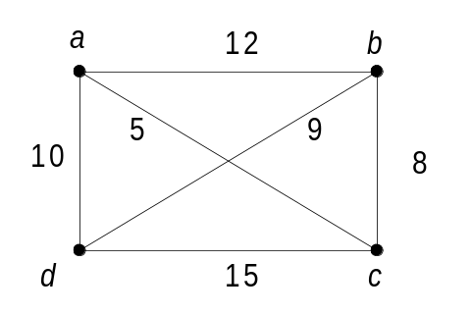
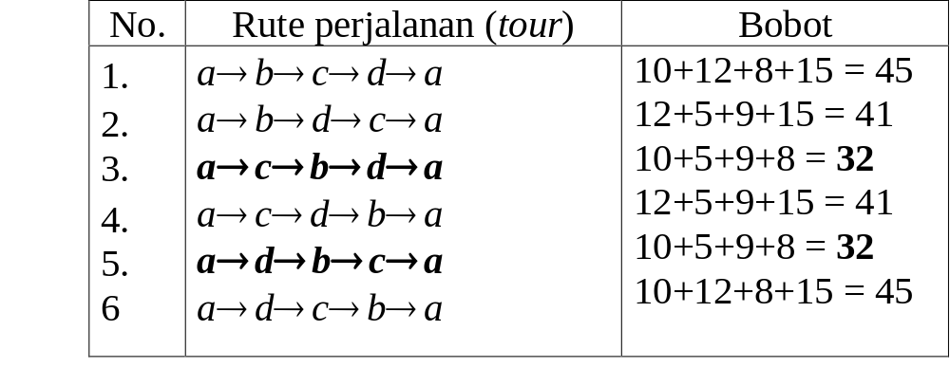
Contoh :
TSP dengan n = 4, simpul awal = a
Rute perjalananan terpendek adalah
a→c→b→d→a
a→d→b→c→a
dengan bobot = 32.

Slide 9
Untuk n buah simpul semua rute perjalanan yang mungkin dibangkitkan dengan permutasi dari n – 1 buah simpul.
Permutasi dari n – 1 buah simpul adalah
(n – 1)!
Pada contoh di atas, untuk n = 6 akan terdapat
(4 – 1)! = 3! = 6
buah rute perjalanan.

Slide 10
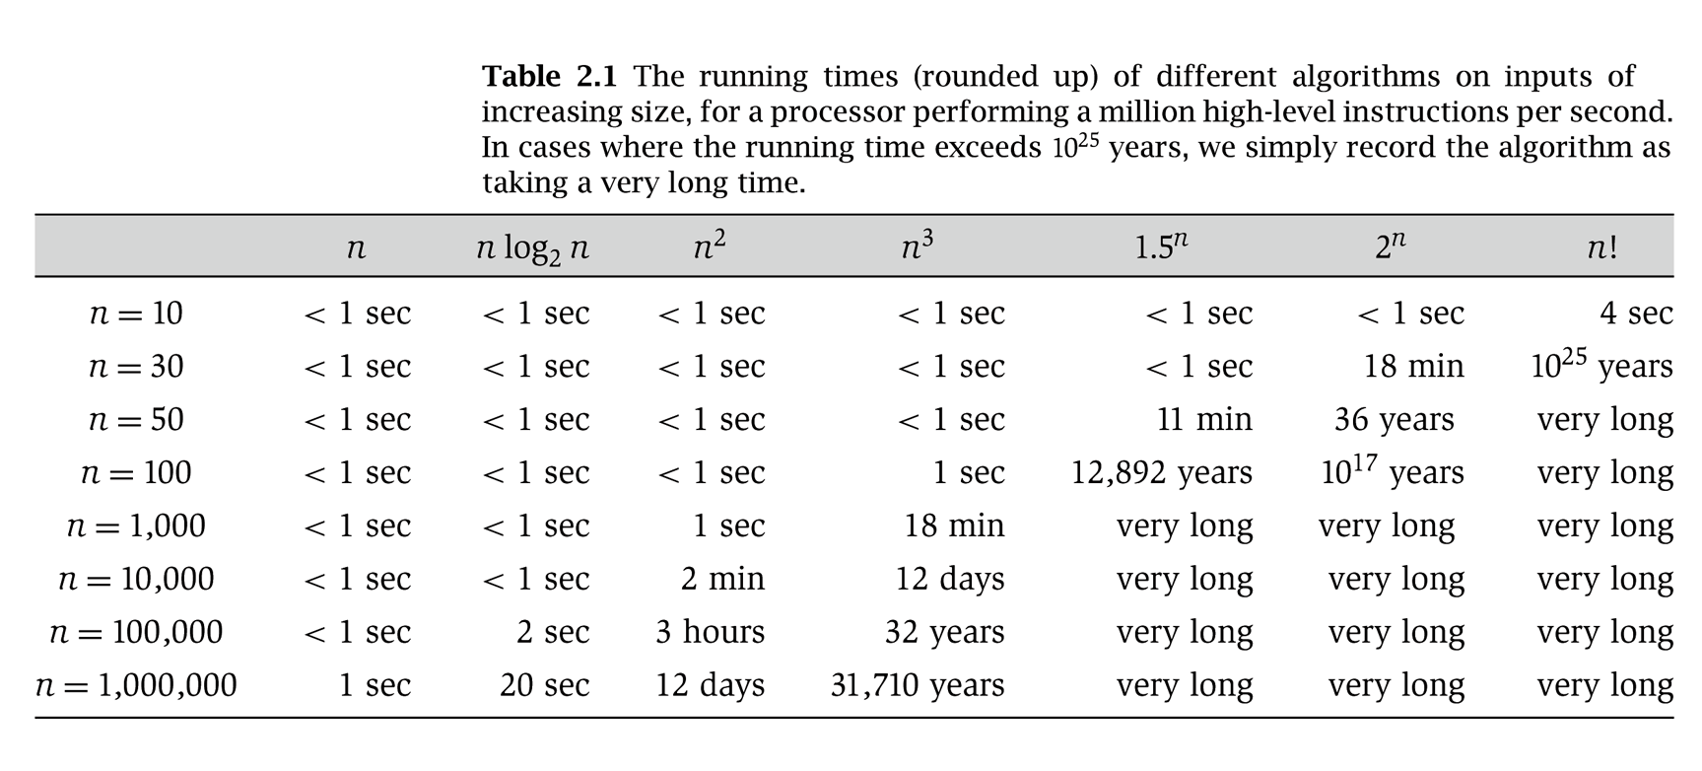
Running time

Slide 11
Jika diselesaikan dengan metode exhaustive search, maka kita harus mengenumerasi sebanyak (n – 1)! buah sirkuit Hamilton, menghitung setiap bobotnya, dan memilih sirkuit Hamilton dengan bobot terkecil.
Kompleksitas waktu algoritma exhaustive search untuk persoalan TSP sebanding dengan (n – 1)! dikali dengan waktu untuk menghitung bobot setiap sirkuit Hamilton.
Menghitung bobot setiap sirkuit Hamilton membutuhkan waktu O(n), sehingga kompleksitas waktu algoritma exhaustive search untuk persoalan TSP adalah O(n ⋅ n!).

Slide 12
Perbaikan: setengah dari rute perjalanan adalah hasil pencerminan dari setengah rute yang lain, yakni dengan mengubah arah rute perjalanan
1 dan 6
2 dan 4
3 dan 5

Slide 13
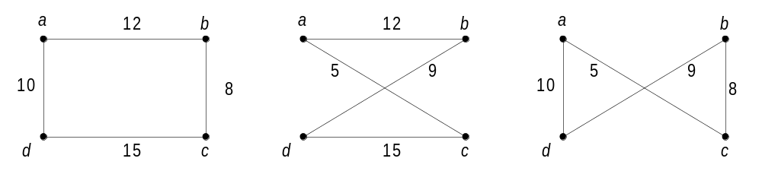
maka dapat dihilangkan setengah dari jumlah permutasi (dari 6 menjadi 3).
Ketiga buah sirkuit Hamilton yang dihasilkan adalah seperti gambar di bawah ini:

Slide 14
Dengan demikian, untuk graf dengan n buah simpul, kita hanya perlu mengevaluasi sirkuit Hamilton sebanyak
(n – 1)!/2 buah.
Untuk ukuran masukan yang besar, algoritma exhaustive search menjadi sangat tidak mangkus.
Pada persoalan TSP misalnya, untuk jumlah simpul n = 20 akan terdapat (19!)/2 = 6 × 1016 sirkuit Hamilton yang harus dievaluasi satu per satu.

Slide 15
Sayangnya, untuk persoalan TSP tidak ada algoritma lain yang lebih baik daripada algoritma exhaustive search.
Jika anda dapat menemukan algoritma yang mangkus untuk TSP, anda akan menjadi terkenal dan kaya! Algoritma yang mangkus selalu mempunyai kompleksitas waktu dalam orde polinomial.

Slide 16
2. 1/0 Knapsack
Persoalan: Diberikan n buah objek dan sebuah knapsack dengan kapasitas bobot K. Setiap objek memiliki properti bobot (weigth) w_{i} dan keuntungan(profit) p_{i}.
Bagaimana memilih memilih objek-objek yang dimasukkan ke dalam knapsack sedemikian sehingga memaksimumkan keuntungan. Total bobot objek yang dimasukkan ke dalam knapsack tidak boleh melebihi kapasitas knapsack.
Persoalan 0/1 Knapsack dapat kita pandang sebagai mencari himpunan bagian (subset) dari keseluruhan objek yang muat ke dalam knapsack dan memberikan total keuntungan terbesar.

Slide 17
Solusi persoalan dinyatakan sebagai vektor n-tupel:
X = {x₁, x₂, …, x_{n}}
x_{i} = 1 jika objek ke-i dimasukkan ke
dalam knapsack,
x_{i} = 0 jika objek ke-i tidak
dimasukkan.

Slide 18
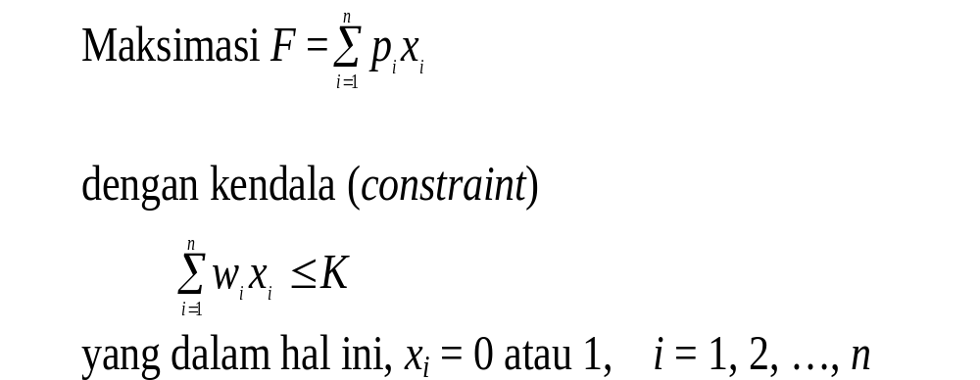
Formulasi secara matematis:

Slide 19
Algoritma exhaustive search untuk persoalan 0/1 Knapsack:
1. Enumerasikan (list) semua himpunan
bagian dari himpunan dengan n objek.
2. Hitung (evaluasi) total keuntungan dari
setiap himpunan bagian dari langkah 1.
3. Pilih himpunan bagian yang memberikan
total keuntungan terbesar.

Slide 20
Contoh: n = 4.
w₁ = 2; p₁ = 20
w₂ = 5; p₂ = 30
w₃ = 10; p₃ = 50
w₄ = 5; p₄ = 10
Kapasitas knapsack K = 16
Langkah-langkah pencarian solusi 0/1 Knapsack secara exhaustive search dirangkum dalam tabel di bawah ini:

Slide 21
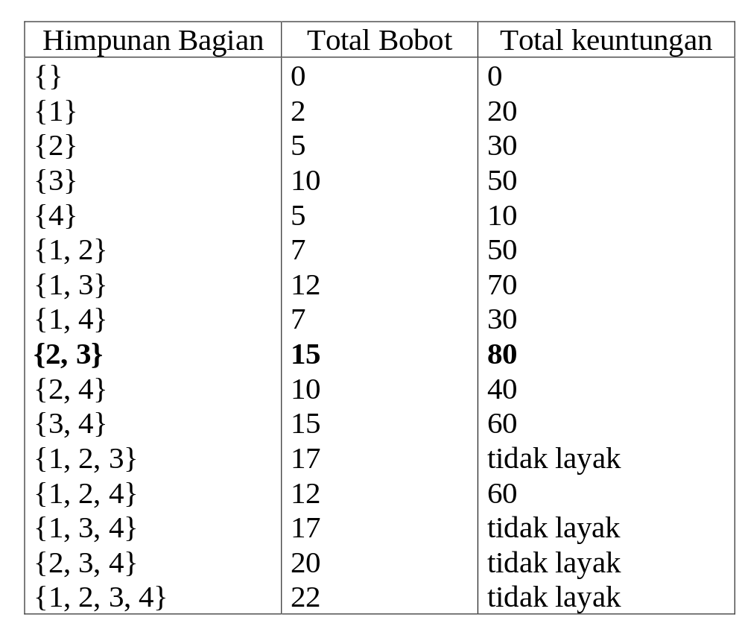
w₁ = 2; p₁ = 20
w₂ = 5; p₂ = 30
w₃ = 10; p₃ = 50
w₄ = 5; p₄ = 10
Kapasitas knapsack K = 16
Himpunan bagian objek yang memberikan keuntungan maksimum
adalah {2, 3} dengan total keuntungan adalah 80.
Solusi: X = {0, 1, 1, 0}

Slide 22
Berapa banyak himpunan bagian dari sebuah himpunan dengan n elemen? Jawabnya adalah 2^{n}.
Waktu untuk menghitung total bobot objek yang dipilih = O(n)
Sehingga, Kompleksitas algoritma exhaustive search untuk persoalan 0/1 Knapsack = O(n. 2^{n}).
TSP dan 0/1 Knapsack, adalah contoh persoalan eksponensial. Keduanya digolongkan sebagai persoalan NP (Non-deterministic Polynomial), karena tidak mungkin dapat ditemukan algoritma polinomial untuk memecahkannya.

Slide 23
Exhaustive Search dalam Bidang Kriptografi
Di dalam bidang kriptografi, exhaustive search merupakan teknik yang digunakan penyerang untuk menemukan kunci enkripsi dengan cara mencoba semua kemungkinan kunci.
Serangan semacam ini dikenal dengan nama exhaustive key search attack atau brute force attack.

Slide 24
Contoh: Panjang kunci enkripsi pada algoritma DES (Data Encryption Standard) = 64 bit.
Dari 64 bit tersebut, hanya 56 bit yang digunakan (8 bit paritas lainnya tidak dipakai).
Jumlah kombinasi kunci yang harus dievaluasi oleh pihak lawan adalah sebanyak
(2)(2)(2)(2)(2) … (2)(2) = 2⁵⁶ =
7.205.759.403.7927.936
Jika untuk percobaan dengan satu kunci memerlukan waktu 1 detik, maka untuk jumlah kunci sebanyak itu diperlukan waktu komputasi kurang lebih selama 228.4931.317 tahun!

Slide 25
Meskipun algoritma exhaustive search tidak mangkus, namun –sebagaimana ciri algoritma brute force pada umumnya– nilai plusnya terletak pada keberhasilannya yang selalu menemukan solusi (jika diberikan waktu yang cukup).

Slide 26
Mempercepat Algoritma Exhaustive Search
Algoritma exhaustive search dapat diperbaiki kinerjanya sehingga tidak perlu melakukan pencarian terhadap semua kemungkinan solusi.
Salah satu teknik yang digunakan untuk mempercepat pencarian solusi adalah teknik heuristik (heuristic).
Teknik heuristik digunakan untuk mengeliminasi beberapa kemungkinan solusi tanpa harus mengeksplorasinya secara penuh. Selain itu, teknik heuristik juga membantu memutuskan kemungkinan solusi mana yang pertama kali perlu dievaluasi.

Slide 27
Heuristik adalah seni dan ilmu menemukan (art and science of discovery).
Kata heuristik diturunkan dari Bahasa Yunani yaitu “eureka” yang berarti “menemukan” (to find atau to discover).
Matematikawan Yunani yang bernama Archimedes yang melontarkan kata "heureka", dari sinilah kita menemukan kata “eureka” yang berarti “I have found it.”

Slide 28
Heuristik berbeda dari algoritma karena heuristik berlaku sebagai panduan (guideline), sedangkan algoritma adalah urutan langkah-langkah penyelesaian.
Heuristik mungkin tidak selalu memberikan hasil yang diinginkan, tetapi secara ekstrim ia bernilai pada pemecahan masalah.
Heuristik yang bagus dapat secara dramatis mengurangi waktu yang dibutuhkan untuk memecahkan masalah dengan cara mengeliminir kebutuhan untuk mempertimbangkan kemungkinan solusi yang tidak perlu.

Slide 29
Heuristik tidak menjamin selalu dapat memecahkan masalah, tetapi seringkali memecahkan masalah dengan cukup baik untuk kebanyakan masalah, dan seringkali pula lebih cepat daripada pencarian solusi secara lengkap.
Sudah sejak lama heuristik digunakan secara intensif di dalam bidang intelijensia buatan (artificial intelligence).

Slide 30
Contoh penggunaan heuristik untuk mempercepat algoritma exhaustive search
Contoh: Masalah anagram. Anagram adalah penukaran huruf dalam sebuah kata atau kalimat sehingga kata atau kalimat yang baru mempunyai arti lain.
Contoh-contoh anagram (semua contoh dalam Bahasa Inggris):
lived → devil
tea → eat
charm → march

Slide 31
Bila diselesaikan secara exhaustive search, kita harus mencari semua permutasi huruf-huruf pembentuk kata atau kalimat, lalu memerika apakah kata atau kalimat yang terbentuk mengandung arti.
Teknik heuristik dapat digunakan untuk mengurangi jumlah pencarian solusi. Salah satu teknik heuristik yang digunakan misalnya membuat aturan bahwa dalam Bahasa Inggris huruf c dan h selalu digunakan berdampingan sebagai ch (lihat contoh charm dan march), sehingga kita hanya membuat permutasi huruf-huruf dengan c dan h berdampingan. Semua permutasi dengan huruf c dan h tidak berdampingan ditolak dari pencarian.

Slide 32
Latihan
Selesaikan 1/0 knapsack problem dengan exhaustive search untuk n = 4. dengan w₁ = 2; p₁ = 30
w₂ = 6; p₂ = 25
w₃ = 10; p₃ = 40
w₄ = 4; p₄ = 10
Kapasitas knapsack K = 15

